Slide 1

Öffentliche Finanzen und Außenwirtschaft
Wilhelmshaven
Diese Vorlesung wird in Bild
und Ton des
Dozenten
mitgeschnitten
und anschließend online zur
Verfügung gestellt
Prof. Dr. Bernhard Köster
Jade-Hochschule Wilhelmshaven
3. Termin WiSe 2021
http://www.bernhardkoester.de/vorlesungen/inhalt.html

Slide 2
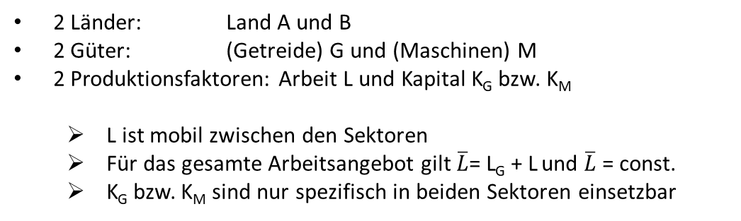
Modell: Spezifische Faktoren
Annahmen:
Kurzfristig können Produktionsfaktoren nicht zwischen den Sektoren ausgetauscht werden, z.B.
  Land
  Industriespezifisches Kapital
  Hochspezialisierte Arbeiterinnen
Wenn Handel grundsätzlich gut für eine Volkswirtschaft ist, warum gibt es dann soviel Opposition gegenüber einer Öffnung?
  Handel beeinflusst die Einkommensverteilung
Hauptgründe für den Einkommenseffekt durch Handel:
    Produktionsfaktoren können nicht kostenfrei zwischen Sektoren ausgetauscht warden
    Industriesektoren unterscheiden sich in Ihrer Nachfrage nach Produktionsfaktoren
2 Länder: Land A und B
2 Güter: (Getreide) G und (Maschinen) M
2 Produktionsfaktoren: Arbeit L und Kapital K_{G} bzw. K_{M}
  L ist mobil zwischen den Sektoren
  Für das gesamte Arbeitsangebot gilt $\overline{L}$= L_{G} + L und $\overline{L}$= const.
  K_{G} bzw. K_{M} sind nur spezifisch in beiden Sektoren einsetzbar

Slide 3
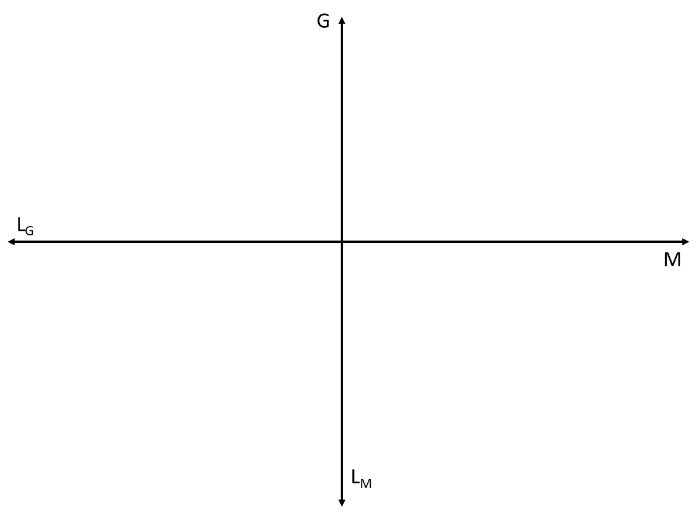
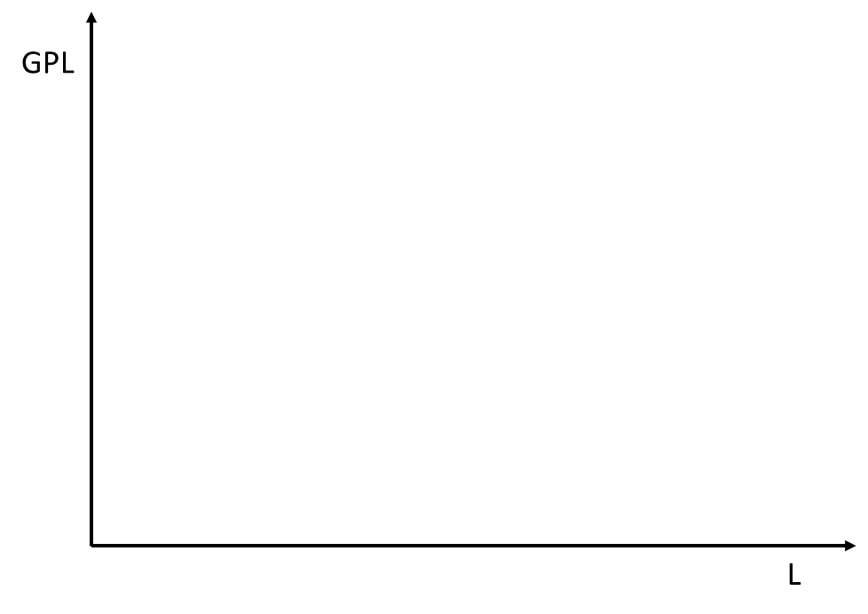


Neoklassische Produktionsfunktion
Transformationskurve
$$Y$$
$$L$$
Grenzprodukt der Arbeit
Grenzprodukt der Arbeit und Steigung der Transformationskurve

Slide 4
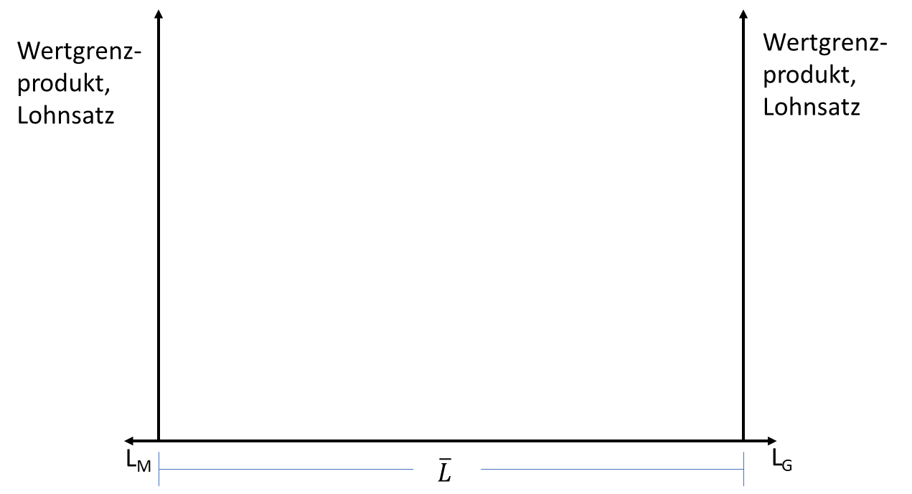
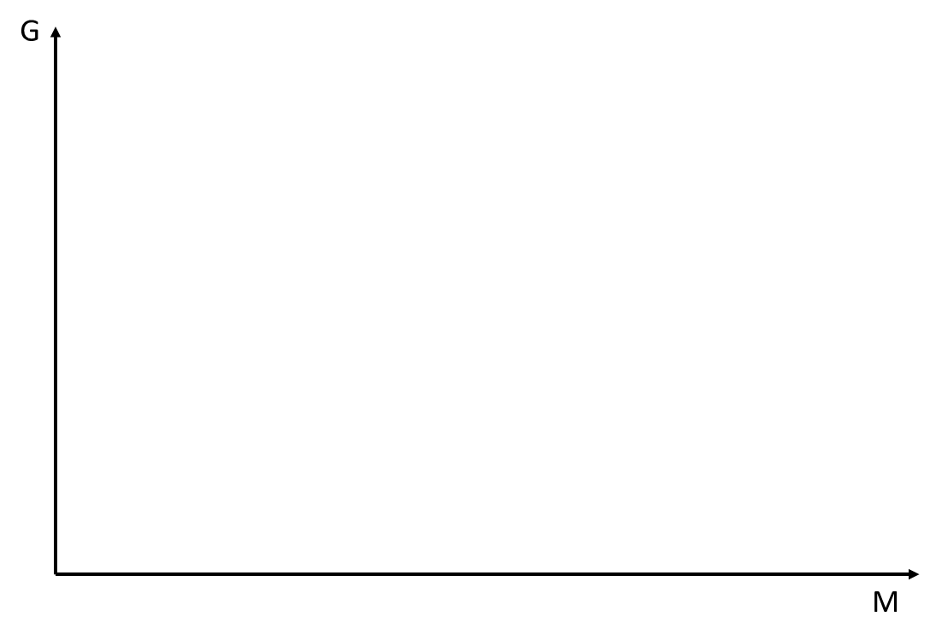
Arbeitsmarkt
Gütermarkt
Gewinnmaximierung und Gleichgewicht

Slide 5
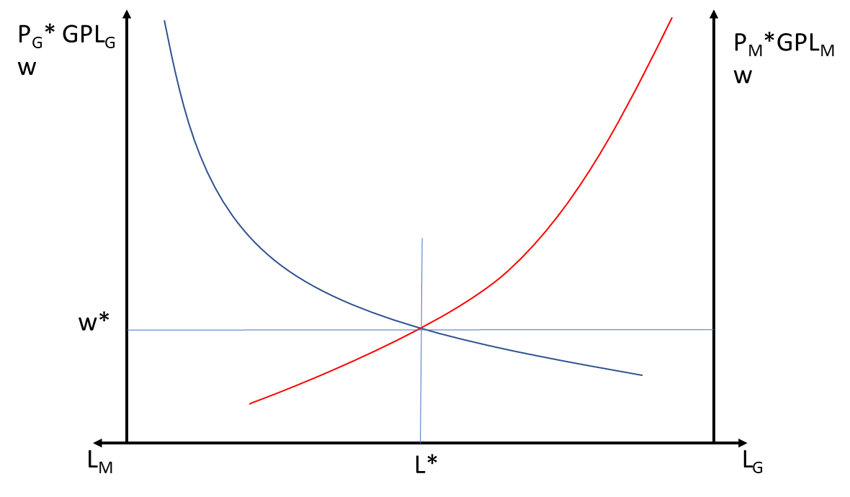
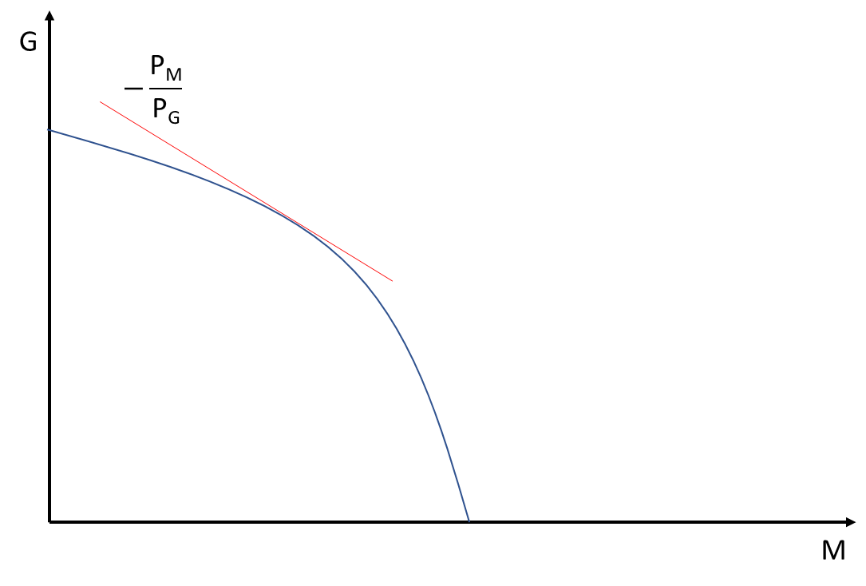
Preisanstieg des Gutes M

Slide 6
Wirkungen der Preisänderung Wohlfahrt
Kapitalbesitzer im Maschinensektor: Die Güterpreise steigen nominal und auch relativ zum Lohnsatz und relativ zum Getreidesektor. Damit steigt insgesamt das Einkommen in diesem Sektor
→ Besserstellung
Kapitalbesitzer im Getreidesektor: Die Güterpreise bleiben nominal unverändert, aber sie sinken relativ zum Lohnsatz und relativ zum Maschinensektor. Damit sinkt insgesamt das Einkommen in diesem Sektor
→ Schlechterstellung
Arbeiter: Die Löhne steigen zwar nominal. Relativ zum Maschinensektor aber fallen sie, während sie relativ zum Getreidesektor steigen.
→ Besser- oder Schlechterstellung hängt von den Präferenzen ab
Exportsektor gewinnt
Importsektor verliert
Die Auswirkungen auf den mobilen Faktor sind ambivalent
ABER:
Insgesamt gewinnt das Land!
→ es existiert ein Umverteilungsmechanismus, so dass alle Sektoren besser gestellt werden können gegenüber der Situation ohne Handel

Slide 7
Warum handeln Länder “gleiche” Güter?
neue Außenhandelstheorie
Gründe für Außenhandel
klassische Außenhandelsthoerie
Ricardo:
Unterschiedliche komparative Kosten
Lineare Produktionsfunktion:Y=aL
konstante Skalenerträge 2L↑ → 2Y↑
Spezifische Faktoren:
Neoklassische Produktionsfunktion Y=F(K,L)
konstante Skalenerträge 2L↑, 2K↑ → 2Y↑
Unterschiedliches Verhältnis der relativen Grenzproduktivitäten der Produktionsfaktoren
→ Es kommt zu Außenhandel, weil die Länder unterschiedlich sind!
Neue Annahme:
Steigende Skalenerträge: Y=F(L) führt z.B. 2L↑ → 3Y↑
Bei konstanten Faktorpreisen sinken bei steigender Produktion die Durchschnittskosten
Ein Land spezialisiert sich aufgrund des Skaleneffekts auf die Produktion einiger Produkte und importiert die anderen
Handel findet auch zwischen Ländern mit vergleichbaren Produktionsbedingungen statt
Konsumenten haben eine Präferenz für die Differenzierung eines Produkts (Varianten eines Produkts)
  Jedes Land spezialisiert sich auf eine Produktvariante, produziert den gesamten Bedarf für den Weltmarkt und verwendet dafür seine Ressourcen.
Aufgrund der steigenden Skalenerträge sinken die Durchschnittskosten in der Produktion für jedes Land
  Die Weltproduktion wird insgesamt zu geringeren Durchschnittskosten hergestellt als bei Autarkie Produzenten können Skaleneffekte ausnutzen und Konsumenten können aus mehr Produkten zu niedrigeren Preisen auswählen.

Slide 8
Interne und externe Skalenerträge
Interne Skalenerträge: Durchschnittskosten sinken aufgrund
der Größe der Firma
  hängt von der Größe der Firma ab
  Aufgrund von hohen Fixkosten ist eine gewisse Größe für die effiziente Produktion nötig (z.B. Autosektor/Pharmasektor)
  Große Firmen produzieren differenzierte Produkte bei denen die Preise abweichenden können.
  Wettbewerb unter monopolistischer Konkurrenz
Externe Skalenerträge: Durchschnittskosten sinken aufgrund der Zahl der Firmen
  hängen von der Größe des Industriesektors ab
  prinzipiell kleine Firmen, die das gleiche Produkt unter günstigen Rahmenbedingungen (Geographie/Steuerumfeld) zum gleichen Preis anbieten (Clusterung von Anbietern/z.B. Souvenirshops oder Start-ups für ähnliche Produkte)
  Wettbewerb unter vollkommener Konkurrenz

Slide 9
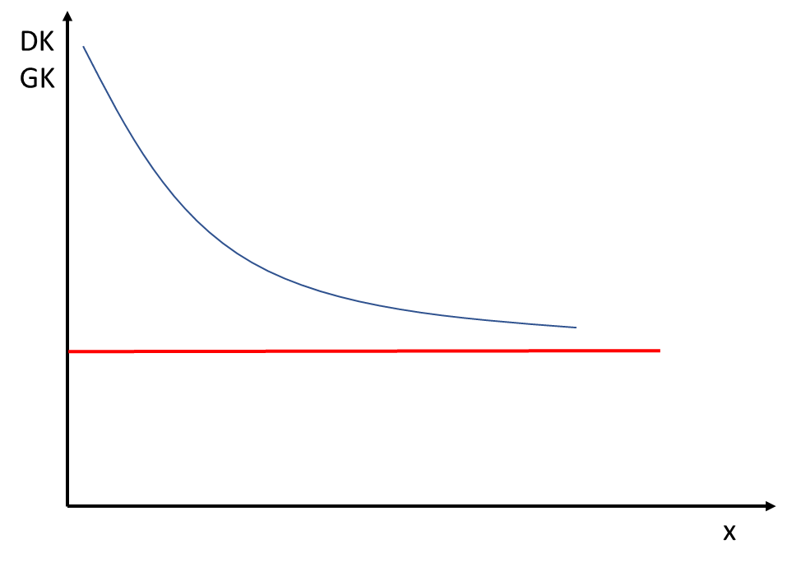
Interne Skalenerträge und monopolisitische Konkurrenz
Annahmen:
Wenige Firmen produzieren verschiedene Produktvarianten
  Quasi-Monopole in der Produktvariante (vgl. Monopol)
  Der Preis orientiert sich aber an dem Durchschnitt der Branche
Unterschiedliche und unabhängige Preise
  Jede Firma nimmt die Preise der anderen Firmen als gegeben (vgl. Cournot-Wettbewerb)
Alle Firmen haben die gleiche Kostenstruktur und sehen sich der gleichen Nachfragestruktur gegenüber, auch wenn sie differenzierte Produkte herstellen
DK(x)=KF/x+k=KF/x+GK
konstante Grenzkosten
GK=dK/dx=K‘(x)=k
Aufgrund der Fixkostendegression nehmen die Durchschnittskosten mit steigender Outputmenge ab, liegen aber über den Grenzkosten (z.B. bei konstanten Grenzkosten).

Slide 10
Monopolitische Konkurrenz
Nachfragefunktion (Annahmen):
x = S(1/n – b(p-P))
= S/n+SbP – Sbp
= A – B∙p
x = Absatzmenge der einzelnen Firma
S = Absatzmenge der Branche
n = Anzahl der Firmen
p = Preis der einzelnen Firma
P = Durchschnittspreis aller Konkurrenten
b = Parameter der Preissensitivität (b>0)
Monopoloptimum:
E=p(x)∙x=(A/B-x/B)x
Durchschnittskosten:
DK = K/x = KF/x+k
Gleichgewicht: Alle Firmen sind symmetrisch sind
Alle produzieren zum gleichen Preis und haben den gleichen Marktanteil
→ p=p*=P ergibt sich damit für jede Firma ein Marktanteil von x*=S/n
Einsetzen in Monopoloptimum und Durchschnittskosten:
PP-Kurve: Durchschnittspreis als Funktion von n
CC-Kurve: Durchschnittskosten als Funktion von n

Slide 11
Monopolitische Konkurrenz und Handel
Unter monopolistischer Konkurrenz ohne Handel muss ein kleines Land (begrenzte Produktionskapazitäten) zwischen
mehr Produktvarianten oder höheren Produktionskosten entscheiden
PP-Kurve p = k + 1/(nb) Durchschnittspreis in der Branche
CC-Kurve DK = n∙KF/S+k Durchschnittskosten in der Branche
Öffnung für den Weltmarkt vergrößert die Marktgröße S
DK
p
CC-Kurve (ohne Handel)
pA*
PP-Kurve
nA*
n (Firmenzahl)

Slide 12
Monopolitische Konkurrenz vs komparative Kostenvorteile
Inter-industrieller Handel:
  Basiert meistens auf komparativen Kostenvorteilen
  Spezialisierung der Länder nach Branchen
  Die Richtung der unterschiedlichen Güterströme ist festgelegt
  z.B. Bekleidung vs Maschinenbau (Deutschland/China)
Intra-industrieller Handel:
  Basiert auf internen Skalenerträgen
  Austausch von Produktvarianten
  Die Richtung der unterschiedlichen Güterströme ist nicht festgelegt
  z.B. Automobilindustrie (Deutschland/Japan)

Slide 13
Externe Skaleneffekte: Gründe
Spezialisierte Anbieter
In vielen Branchen erfordert die Produktion den Einsatz hoch spezialisierter Geräte oder unterstützender Dienstleistungen.
Der von einem einzelnen Unternehmen gebotene Markt ist zu klein, um deren Anbietern das Überleben zu sichern.
Ein geografisch konzentriertes Branchencluster führt viele Unter- nehmen zusammen, die gemeinsam einen großen Markt bilden.
Wissensexternalitäten
Wissen ist in hoch innovativen Branchen ein wichtiger Produktionsfaktor.
Das Spezialwissen, das über den Erfolg in innovativen Branchen entscheidet, entstammt:
  der Forschungs- und Entwicklungsarbeit
  der Analyse der Bauart fremder Produkte
  dem informellen Austausch von Informationen und Ideen
  Diese Spill-over-Effekte treten in Clustern mit einer höheren Wahrscheinlichkeit auf
Arbeitskräfte-Pooling
In einem Unternehmenscluster kann einen Pool hoch qualifizierter Arbeitskräfte für genau diesen Produktionssektor entstehen.
Vorteil für:
  die Produzenten: die Wahrscheinlichkeit von Arbeitskräftemangel wird gesenkt.
  die Arbeitnehmer: das Risiko der Arbeitslosigkeit nimmt ab
    Beispiele:
    New York/Frankfurt: Investment Banking/Finanzindustrie
    Silicon Valley/Saxoney Valley: Digitale Technologien
    Hollywood/Bollywood: Filmindustrie
    Historisches Beispiel: “Musecon Valley”
    Zukunftsbeispiel: Hydrogen-Hub Wilhelmshaven

Slide 14

Beispiel: Externe Skaleneffekte und Handel – Uhrenindustrie
Thailand
Schweiz
Kosten
Preis
Kosten
Preis
$\overline{DK}$_{THAI}
DK_{CH}
DK_{THAI}
N_{THAI}
N_{Welt}
x
x

Slide 15
Externe Skalenerträge und Wohlfahrt
Auf externen Skaleneffekten basierender Außenhandel ist in seinen Auswirkungen auf die nationale Wohlfahrt weniger eindeutig als derjenige Außenhandel, der durch komparative Vorteile oder Skaleneffekte auf Unternehmensebene verursacht wird.
Externe Skaleneffekte bedeuten, dass die historische Entwicklung und der Zufall entscheidend zur Herausbildung des Handelsmusters beitragen können.
Wenn externe Skalenerträge eine wichtige Rolle spielen, können Länder Verluste aus Außenhandel erleiden.
“When an industry has thus chosen a locality for itself, it is likely
to stay there long: so great are the advantages which people
following the same skilled trade get from near neighborhood to
one another. The mysteries of the trade become no mysteries;
but are as it were in the air,... Good work is rightly appreciated,
inventions and improvements in machinery, in processes and the
general organization of the business have their merits promptly
discussed: if one man starts a new idea, it is taken up by others
and combined with suggestions of their own; and thus it becomes
the source of further new ideas.
Marshall (Principles of Economics, London: MacMillan, 1920)
Quelle: CESifo 2013
Grubel-Lloyd-Index: $GLI=1−\left[\frac{|Export−Import|}{Export+Import}\right]$

Slide 25
Privates Gut: GRS_{A}=GRS_{B}=GK
p
x
Privates Gut: GRS_{A}+GRS_{B}=GK
p
x

Slide 26
Öffentliches Gut – Analytische Lösung
Zwei Individuen A und B mit der Anfangsausstattung ${y=y}_{A}+y_{B}$ und Nutzenfunktionen $u_{A}(x_{A},G)$ $u_{B}(x_{B},G)$
$x=x_{A}$+$x_{B}$ : privates Gut $G$: öffentliches Gut $c$: Kosten des öffentlichen Gutes pro Einheit des privaten Gutes
$\max_{x_{A},x_{B},G}{u_{A}(x_{A},G\text{)}}$ NB₁: $u_{B}\left(x_{B},G\right)=\overline{u}$ NB₂: $x_{A}+x_{B}+cG=y$
Samuelson-Bedingung (1954)
Samuelson, Paul A. (1954) The Pure Theory of Public Expenditure, The Review of Economics and Statistics, Vol. 36, No. 4. (Nov., 1954), pp. 387-389

Slide 27
Private Bereitstellung öffentlicher Güter
Der Nutzen aus der Bereitstellung eines öffentlichen Gutes sei $u_{A}\left(G=1\right)=3=u_{B}\left(G=1\right)$
Die Kosten der Bereitstellung sind $c\left(G=1\right)=4$
Zahlt nur einer, trägt er die vollen Kosten, zahlen beide, werden die Kosten geteilt
Auszahlung |  | B
 |  | zahlt | zahlt nicht
A | zahlt | 1;1 | -1;3
 | zahlt nicht | 3;-1 | 0;0

Slide 28
Nash-Gleichgewicht
Dissertation
Nash, John F. (1950) Equilibrium Points in n-Person Games, PNAS January 1, 1950 36 (1) 48-49
Ein Nash-Gleichgewicht ist eine Strategiekombination s*=(s_{i}*,s_{-i}*), bei der es sich für keinen Spieler auszahlt, alleine von seiner Strategie abzuweichen.
Formale Definition:
Gegeben sei ein Normalformspiel G = {N,S,U} (N={1,2,…,n}Menge der Spieler ,S= S₁$⨯$S₂ $⨯$…$⨯$S_{n} Strategieraum, U: S→ $ℝ$^{n} Nutzenfunktion mit U_{i} Nutzenfkt. des Spielers i)
Das Strategienprofil s* ∈ S bildet ein Nash‑Gleichgewicht, falls für jeden Spieler i die Strategie s_{i}* ∈ S_{i} die beste Antwort auf die Strategien seiner Gegenspieler s_{‑i}* ∈ S_{-i} ist, das heißt, falls U_{i} (s_{i}*,s_{-i}*)≥ U_{i} (s_{i},s_{-i}*) für alle s_{i}∈S_{i} i = 1, ..., n.
s_{i}* löst damit folgendes Maximierungsproblem:
max {U_{i} (s_{i},s_{-i}*)}
s_{i}∈S_{i}
(Vergleiche mit Cournot-Wettbewerb!)
Für die interessierten Leser hier einmal die formale Definition des Nash-Gleichgewichts! Siehe außerdem die Originalveröffentlichungen (link oben). Für einen Nobelpreis braucht es also nicht viel Papier ☺ (NICHT PRÜFUNGSRELEVANT!)
https://www.nobelprize.org/prizes/economic-sciences/1994/nash/biographical/

Slide 29
Gefangenendilemma – Allgemeine Beispiele
Handelsstreit zwischen Ländern
  Schottet sich das eine Land ab, muß auch das andere Land dies tun
  Öffnet sich das andere Land, führt eigene Abschottung zur Besserstellung
    Abschottung ist dominante Strategie
Länder, die in einem Rüstungswettlauf sind
  Wenn der andere aufrüstet, muss man auch selbst aufrüsten
  rüstet der andere nicht auf, führt Aufrüstung zur Überlegenheit
    Aufrüstung ist dominante Strategie
Unternehmen, die Werbung treiben
  Alle wären besser dran, wenn alle nicht werben (geringere Kosten), aber durch Werbung erhöhe ich meinen Marktanteil
  Wenn alle anderen werben, muss ich werben, um im Markt zu bleiben
    Werben ist dominate Strategie
Klimawandel (EU/China)
  EU/China verlieren durch einseitige CO₂-Reduktion an Wettbewerbsfähigkeit gegenüber China/USA und eine alleinige Reduktion verlangsamt den Temperaturanstieg nur bedingt
  Keiner seigt wirklich aus den Fossilen Energieträgern aus
    Weiter so, ist dominate Strategie
Umstellung auf schadstoffarme Autos
  Stellen alle anderen ihre Autos um, sinkt der Schadstoffausstoss so stark,
  dass meine Umstellung keine Relevanz mehr hätte
  Stellen alle anderen nicht um, hilft meine Umstellung nicht
    Nicht umstellen ist dominante Strategie

